Slide 1
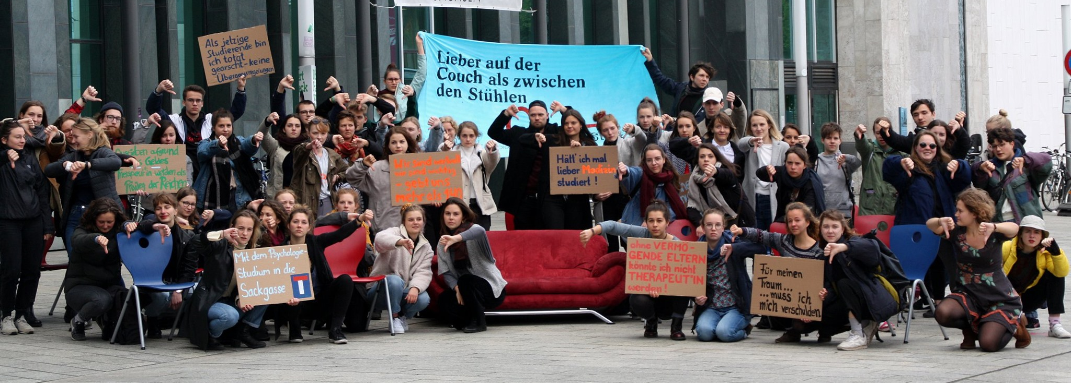
Das neue Psychotherapeutengesetz (PsychThG)
und die Masterplatzproblematik
Notes:
1

Slide 2
21.06.22
Inhalt
Entstehung des neuen PsychThG
Der Weg zum*r Psychotherapeut*in
Inhalte der Approbationsordnung (ApprO)
Weiterbildung
Aktuelle Probleme bei der Umsetzung
Finanzierung und Einführung der KliPPs Master
Was könnt ihr tun?
Offene Fragen?
2

Slide 3
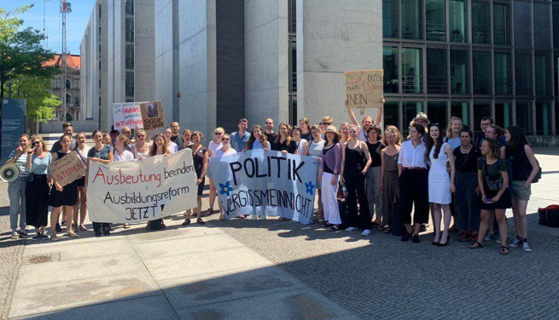
Entstehung des neuen PsychThG
3

Slide 4
21.06.22
1999
Erstes Psychotherapeutengesetz (PsychThG)
2009
Umfassendes Forschungsgutachten durch Bundesministerium für Gesundheit (BMG) in Auftrag gegeben
2019/20
Novellierung des Psychotherapeutengesetzes
→ prekäre Situation in der Ausbildung festgeschrieben
01.09.20
Inkrafttreten des neuen PsychThG (inkl. Neuer Approbationsordnung)
20.11.21
Verabschiedung der Musterweiterbildungsordnung
4
Notes:
Gesetzeslücke macht Prekäre Situation der PiA möglich
Gutachten:
Spezifische Fragestellungen zu: Ausbildungsstätten, Verfahren, Ausbildungsdauer, Bestandteile, Staatliche Prüfung, Zugang zur Ausbildung, Entwicklung Psychotherapie In- & Ausland, uvm.
Ziel: Stellungnahmen zu u.a. folgenden Themen ermöglichen: Zugangsvoraussetzungen, Direktausbildung, Verfahrensorientierung, Kostenregelung, Einbindung, uvm.
26.09.2019 Verabschiedung durch den Bundestag
08.11.2019 Zustimmung durch den Bundesrat
29.01.2020 Verhandlung der Approbationsordnung im Gesundheitsausschuss
14.02.2020 Abstimmung der Approbationsordnung durch den Bundesrat
01.09.2020 Inkrafttreten des neuen PsychThG
4

Slide 5
Der Weg zum*r Psychotherapeut*in
5
Notes:
Die Approbationsordnung legt fest, welche Voraussetzungen erfüllt und Qualifikationen erbracht werden müssen um die Approbation zu erhalten. D.h. sie legt u.A. fest welche Inhalte im Bachelor und im Master Studium zu welchem Umfang erbracht werden müssen, sowie die Gestaltung der Approbationsprüfung und weitere rechtlichen Rahmenbedingungen.

Slide 6
21.06.22
Altes System
Bachelor Sc. Psychologie
6 Semester Regelstudienzeit
Studium Pädagogik / Sozialpädagogik
Master Sc. Psychologie
4 Semester Regelstudienzeit
Ausbildung zu PP/KJP
3 - 5 Jahre (Voll-/Teilzeit)
Ausbildung zu KJP
3 - 5 Jahre (Voll-/Teilzeit)
Staatsexamen & Approbation + Fachkunde
6
Notes:
* X ECTS Punkte in klinischen Fächern
6

Slide 7
21.06.22
Prekäre Ausbildungsbedingungen altes System
1.800 h Praktische Tätigkeiten gering / gar nicht vergütet
PiA übernehmen ambulante psychotherapeutische Versorgung
+ viel Verantwortung
kein arbeits- und sozialrechtlicher Status
Mitbestimmungsmöglichkeiten innerhalb der Institute fehlen /
keine Beschwerdeinstanzen
keine einheitlichen Regelungen für / kein Recht auf Urlaub, Mutterschutz etc.
7
Notes:
Umfang der Ausbildung
600 h - Theoretische Ausbildung
1.800 h - Praktische Tätigkeit I (1.200 h) und II (600 h) in Klinik
120 h - Selbsterfahrung
600 h - Ambulante Psychotherapie
150 h - Supervision, davon 50 h Einzelsupervision
900 h - „Freie Spitze“ inhaltlich nicht festgelegt
Mittelwert Gesamtkosten ca. 25.000 €, aber große Varianz
→ Erhebliche finanzielle und psychosoziale Belastung
7

Slide 8
21.06.22
Altes vs. Neues System
Altes System
Neues System
∗
Bachelor Sc. Psychologie
6 Semester Regelstudienzeit
Bachelor Sc. Psychologie
6 Semester Regelstudienzeit
∗
Master Sc. Psychologie
4 Semester Regelstudienzeit
Master Sc. Klinische Psychologie/Psychotherapie
4 Semester Regelstudienzeit
Master Sc. Psychologie
4 Semester Regelstudienzeit
Staatsexamen & Approbation
Ausbildung zu PP/KJP
3 - 5 Jahre (Voll-/Teilzeit)
Weiterbildung zum*r Fachpsychotherapeut*in
5 Jahre
Staatsexamen & Approbation + Fachkunde
∗Approbationsordungskonform
Staatsexamen & Fachkunde
8
Notes:
Neues System
polyvalenter Bachelor Psychologie
Master Klinische Psychologie & Psychotherapie (KLIPPS)
→ Inhalte regelt die Approbationsordnung
Allgemeine Master / Schwerpunkt-Master (nicht KLIPPS) ermöglichen keinen Zugang zum*r Berufsweg Kinder- und Jugend-/ Erwachsenenpsychotherapeut*in mehr
8

Slide 9
Inhalte der Approbationsordnung (ApprO)
9
Notes:
Die Approbationsordnung legt fest, welche Voraussetzungen erfüllt und Qualifikationen erbracht werden müssen um die Approbation zu erhalten. D.h. sie legt u.A. fest welche Inhalte im Bachelor und im Master Studium zu welchem Umfang erbracht werden müssen, sowie die Gestaltung der Approbationsprüfung und weitere rechtlichen Rahmenbedingungen.

Slide 10
Welche Voraussetzungen müssen erfüllt sein, um einen Master Klinische Psychologie & Psychotherapie (KliPPs) studieren zu können?
Notes:
Es muss ein Approbationsordnungkonformer Bachelor Psychologie studiert werden. – In Bayern sind alle Bachelor umgestellt auf die neue Approbationsordnung und haben eine entsprechende Akkreditierung. (Falls Wahlmöglichkeiten im Bachelor bestehen müssen diese Approbationsordnungskonform gewählt werden - Info

Slide 11
Bachelor Psychologie nach ApprO
Fach | ECTS
Grundlagen der Psychologie: Allg., Diff, Entwicklung, Soziale, Bio, Neuro | 25
Wissenschaftliche Methodenlehre | 15
Psychologische Diagnostik | 12
Grundlagen der Pharmakologie | 2
Störungslehre | 8
Grundlagen der Medizin | 4
Allgemeine Verfahrenslehre der Psychotherapie | 8
rehabilitative Konzepte psychotherapeutischen Handelns | 2
Berufsethik und Berufsrecht | 2
Grundlagen der Pädagogik | 4
21.06.22
Fach | ECTS
Forschungsorientiertes Praktikum | 6
Orientierungspraktikum | 5
BQT 1 – Einstieg in die Praxis der Psychotherapie | 8
Bachelorarbeit | 12
Noch freie ECTS | 67
Gesamt | 113/180
11
Notes:
DGPs-Gütesiegel ergänzen
11

Slide 12
Welchen inhaltlichen Voraussetzungen muss der neue Master KliPPs entsprechen?

Slide 13
21.06.22
Master KliPPs nach ApprO
Fach | ECTS
Wissenschaftliche Vertiefung | 6
Vertiefte psychologische Diagnostik u. Begutachtung | 7
Vertiefung Forschungsmethoden | 6
Spezielle Störungs- und Verfahrenslehre Psychotherapie | 11
Angewandte Psychotherapie | 5
Dokumentation, Evaluation u. Organisation psychotherapeutischer Behandlungen | 2
Selbstreflexion | 2
Forschungsorientiertes Praktikum 2 | 5
BQT 2: KJP + PP + nach Wahl der Uni | 15
BQT 3: Stationär 450 h + Ambulant 150 h | 20
Masterarbeit | 30
Noch freie ECTS | 11
Gesamt | 109/120
13
Notes:
13

Slide 14
Weiterbildung
14
Notes:
14

Slide 15
21.06.22
Weiterbildung nach PsychThG 2020
Dauer: 5 Jahre Vollzeit
stationär: Tarifvergütung nach E13
ambulant: Ausschüttung von mind. 40% der Kassenleistungen*
Erwerb der Fachkunde, sozialrechtliche Anerkennung & Kassenzulassung
nach abgeschlossener Weiterbildung
Inhalte regelt die entsprechende Weiterbildungsordnung der Länder
Musterweiterbildungsordnung zur Orientierung
von der Bundespsychotherapeutenkammer (BPtK)
* Finanzierung bisher noch nicht geklärt
15
Notes:
Fachkunde =
Therapieverfahren (Tiefenpsychologie, Systemische, Verhaltenstherapie, Psychoanalyse)
oder Fachgebiete mit entsprechender Bezeichnung (z.B. Neuropsychologie)
& Altersbereich (Erwachsene / Kinder & Jugendliche)
Warum 5 Jahre? (Argumentation der Bundespsychotherapeutenkammer)
breiterer Indikationsbereich von PT, bei psychischen Erkrankungen die erste Empfehlung, auch bei körperlichen Erkrankungen (z.B. chronischer Schmerz, Diabetes)
Ausbildung jetzt dauert im Schnitt fast 4 Jahre Vollzeit
soziodemografischer Wandel → mehr Bedarf für PT auch bei älteren Menschen und Migranten (weniger Stigmatisierung)
Leitlinie veraltet (mehr und andere Leistungen als vor 20 Jahren)
Die Studierenden und die DGPs halten eine fünf jährige Vollzeit Weiterbildung für gänzlich unangemessen und nicht notwendig. Entsprechende Argumentation kann nachgelesen werden unter:
https://psyfako.org/wp-content/uploads/32-PsyFaKo-STN-PsychThG-MWBO-Dauer.pdf
https://psyfako.org/wp-content/uploads/32-PsyFaKoDGPs-PET-Dauer-der-Weiterbildung.pdf
Finanzierung der ambulanten Weiterbildung noch nicht geklärt! Finanzielle Belastung wird nicht wegfallen, sondern nur abgeschwächt
15

Slide 16
21.06.22
Ausbildung nach PsychThG 2020
Übergangszeit bis 30.09.2032
Zum Stichtag muss die Ausbildung abgeschlossen sein
Bei Härtefällen: Verlängerung um 3 Jahre möglich
Stationär: mind. 1000€ für PiAs in PT1
Ambulant: Ausschüttung von mind. 40% der Kassenleistungen
16
Notes:
Am 30.09.2032 muss man fertig sein!!
→ Gilt für alle, die vor 2020 ein Psychologie Studium begonnen haben
1000 € & 40 % Ausschüttung für PiA sind erst gültig wenn das Gesetz im Herbst 2020 in Kraft tritt.
Unklar, ob PiA die vor diesem Zeitpunkt ihren Arbeitsvertrag abgeschlossen haben auch Anspruch darauf haben.
Unklar ob 1000 € für 40h/Woche oder 25h/Woche gelten.
!!! Unklar, wie lange Institute PiA-Plätze anbieten/aufrecht erhalten
Abschlussbewertung des PsychThG durch die PsyFaKo
https://psyfako.org/index.php/2019/11/13/abschlussbewertung-des-psychthg/
16

Slide 17
Aktuelle Probleme bei der Umsetzung
17

Slide 18
21.06.22
Aktuelle Probleme in der Umsetzung
Finanzierung der neuen Studiengänge
Dauer der Einführung der neuen Studiengänge / Weiterbildung
Finanzierung der ambulanten Weiterbildung
Und viele mehr....
18
Notes:
Gestaltung /Studierbarkeit der neuen (Master)Studiengänge insbes. BQT III
Anerkennung von Nachqualifizierungen im alten Bachelor für die Approbation
Übergangszeit für Studierende des alten Systems nicht ausreichend
Dauer des Angebots der Ausbildungsplätze
und viele mehr

Slide 19
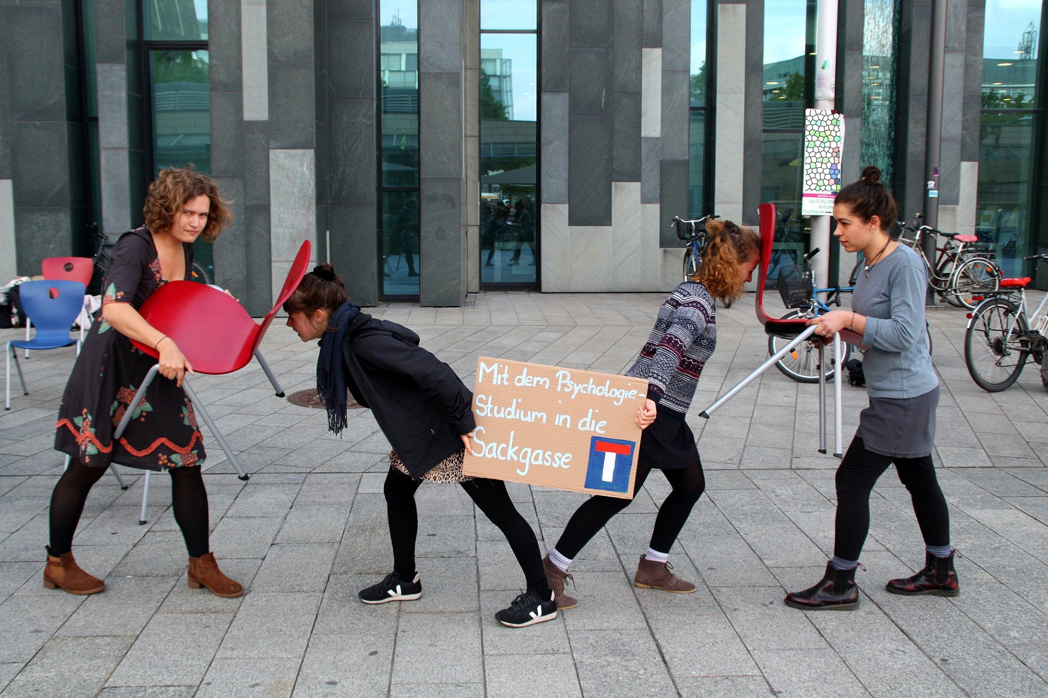
Finanzierung und Einführung der KliPPs Master
19

Slide 20
Kosten der neuen Masterplätze
Alter Master
Neuer Master
vs.
Approbationsordnungsbestimmungen → Betreuungsschlüssel des neuen Masters um ein Vielfaches höher

Slide 21
Finanzierung und Einführung der KliPPs Master
Notes:
WiSe 23/24 die ersten regulären Absolvent*innen des neuen Bachelors – spätestens dann brauchen wir die volle Menge an Masterplätzen.
Auch jetzt schon Absolvent*innen durch Nachqualifizierungen, die ins neue System wollen
Konkurrenz auf Masterplätze ist immer schon hoch gewesen in der Psychologie auf Grund der grundsätzlich bestehenden Masterplatzproblematik (mehr Bachelorplätze als Masterplätze bundesweit) → wird sich durch den exklusiven Zugang zu Psychotherapie ohnehin verschärfen → mit fehlenden Plätzen umso mehr.

Slide 22
21.06.22
Aktuelle Probleme in der Umsetzung
Gestaltung / Studierbarkeit der neuen (Master)Studiengänge insbes. BQT III
Anerkennung von Nachqualifizierungen im alten Bachelor für die Approbation
Übergangszeit für Studierende des alten Systems nicht ausreichend
Dauer des Angebots der Ausbildungsplätze
und viele mehr
22

Slide 23
Bewertung der Studierenden
23

Slide 24
Vorteile & Nachteile des neuen & alten Systems
„Altes“ System (PsychThG 1999)
„Neues“ System (PsychThG 2020)
„Ablaufdatum” 2032
bekannte Probleme (kein sozialrechtlicher Status, kein Urlaubsanspruch, finanzielle Belastung der PiAs etc.)
unklar, wie lange Institutsplätze angeboten werden
Master sind breiter aufgestellt, bieten mehr Chancen
Ausbildung in Teilzeit in 5 Jahren möglich
bekanntes und (mit Ausnahmen) bewährtes System
kein Übertritt notwendig
Finanzierung & Studierbarkeit der neuen Studiengänge größtenteils unklar
begrenzte Plätze für Psychotherapie Master (= vermutlich hoher NC → Flaschenhals)
Weiterbildung dauert 5 Jahre in Vollzeit (statt 3 Jahre Vollzeit im alten System)
Beginn der neuen Studiengänge & Weiterbildung unklar
Anzahl der Weiterbildungsplätze unklar (Flaschenhals?)
neues System → Probleme noch nicht identifiziert
bessere Bedingungen in der Weiterbildung (Bezahlung geregelt, Sozialrechtlicher Status etc.)
kein Zeitdruck für Abschluss
Notes:
Institutsplätze: aktuell sehr unklar wie lang sie noch angeboten werden. → gibt zeichen dafür, dass die Institute sie gerne noch lang anbieten, weil wirtschaftlich besser als Weiterbildung. –> gibt aber auch Zeichen, dass sie eher abbauen und auf das neue System umsteigen bzw. die Institute an sich schließen müssen, weil sie die neue Weiterbildung nicht tragen können. Aktuell alles noch Spekulation
Anzahl der Weiterbildungsplätze: Weiterbildungsplätze werden teurere sein als PiA plätze. Unklar wie viele zumindest anfänglich angeboten werden können

Slide 25
21.06.22
Bewertung der Reform
KRITISCH
POSITIV
Veränderung für das alte System:
Vergütung PT I: 1000€ brutto
fehlende Regelung zur Vergütung PT II
fehlende Klärung des sozialrechtlichen Status der PiA
kein Schulgelderlass
fehlende angemessene Übergangsregelungen für Studierende und PiA
knappe Übergangsfrist
keine klaren Regelungen für Übergangszeit der beiden Parallelsysteme (Angebot Ausbildungsplätze)
Für das neue System:
fehlende Finanzierung des Studiums
fehlende Finanzierung der ambulanten Weiterbildung
polyvalenter Bachelor
Verfahrensvielfalt im Studium wird angestrebt
einheitliche Zugangsvoraussetzungen für die Weiterbildung
Sicherung des sozialrechtlichen Status der PtWler
Tarifvergütung in der stationären Weiterbildung
Erweiterung der Verordnungsbefugnis von Ergotherapie und psychiatrischer Krankenpflege für Approbierte nach PsychThG von 1999
25
Notes:
Stellungnahme der PsyFaKo :
https://psyfako.org/index.php/2019/11/11/stellungnahme-zum-referentenentwurf-der-approbationsordnung/
25

Slide 26
21.06.22
Bewertung der Approbationsordnung
POSITIV
KRITISCH
polyvalenter Bachelor
Nachteilsausgleich für Studierende mit Behinderung
Kompetenzorientierung der Ausbildungsziele
freie ECTS v.a. in Bachelor und Master
Orientierungspraktikum (B.Sc.) ausschließlich im Gesundheitsbereich
Umfang BQT 3
„Rolle der Psychologie“
hoher Prüfungsaufwand & wenig Lernzeit für die Approbationsprüfung
ungenügende Regelungen zu Zeitpunkten (der Wiederholung) der Approbationsprüfung
26
Notes:
Stellungnahme der PsyFaKo :
https://psyfako.org/index.php/2019/11/11/stellungnahme-zum-referentenentwurf-der-approbationsordnung/
26

Slide 27
Was könnt ihr tun?

Slide 28
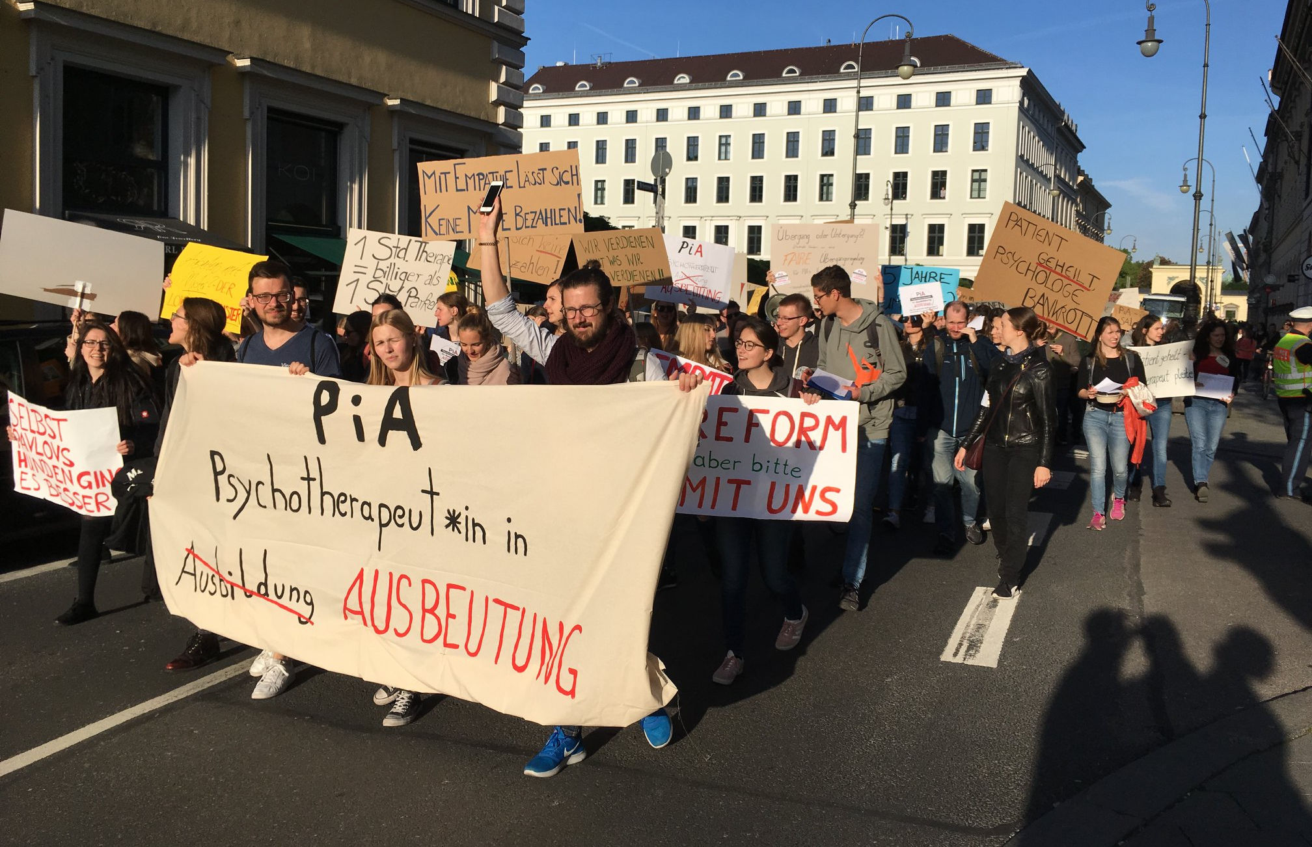
Engagiert euch!!
28

Slide 29
Kommt zur Demo!

Slide 30
Was kann ich tun?
Engagier dich!
Deine Fachschaft sucht immer Personen, die mit anpacken
Teile die Petition!
Zeigt Politiker*innen, dass das Thema für Wählende wichtig ist
Komm‘ zur Demo!
Unsere Chance, die Aufmerksamkeit der Medien zu generieren
Wende dich direkt an Politiker*innen!
So werden Entscheidungsträger regelmäßig mit dem Thema konfrontiert

Slide 31
An wen kann ich mich bei Fragen wenden?
Bamberg
info.psychologie@uni-bamberg.de
Eichstätt
fs-psychologie@ku.de
Erlangen
Nico Musa, +49 15730645039
Felix Wagner, fachschaft-huwi.stuve@uni-bamberg.de
fsi-psychologie@fau.de
München
AG PsychRef, psychologie@fs.lmu.de
Regensburg
Elias Löffl, fachschaft.psychologie@ur.de
Würzburg
AG Masterplatzproblematik, fips@psychologie.uni-wuerzburg.de

Slide 32
21.06.22
Was könnt ihr tun?
Bundesebene: Mitarbeit in der AG PsychThG
Landesebene:
Vernetzung mit anderen FSten eures Bundeslandes
Gemeinsames Einsetzen für Finanzierung & Nachqualifizierungen (Schreiben an Landesministerien für Wissenschaft / Gesundheit)*
Uni-Ebene:
Gespräche mit dem Fach
studentische Perspektive in Neugestaltung der Studiengänge einbringen
Gespräche mit der Hochschulleitung (Finanzierung / Nachqualifizierungen)
Infoveranstaltungen für Studis
* In Absprache mit euren Uniinstituten / der AG PsychThG
32

Slide 33
Offene Fragen?
33

Slide 34
Fachschaft Psychologie
Katholische Universität
Eichstätt-Ingolstadt
Vielen Dank
Eure Bayerischen Fachschaften
Fachschaftsinitiative Psychologie Erlangen
Friedrich-Alexander-Universität
Erlangen-Nürnberg
34
Notes:
34

